Slide 1
Financement social
Patrick Waelbroeck
patrick.waelbroeck@telecom-paristech

Slide 2
Plan de la présentation
Mico finance
Group lending
Peer-to-peer lending
Crowdfunding
Initial Coin Offerings

Slide 3
Micro finance
Pour aider les entrepreneurs dans les pays pauvres qui n’ont pas accès au crédit classique
Micro credit/micro loan
$50 peuvent avoir un impact important = 1 mois de salaire

Slide 4
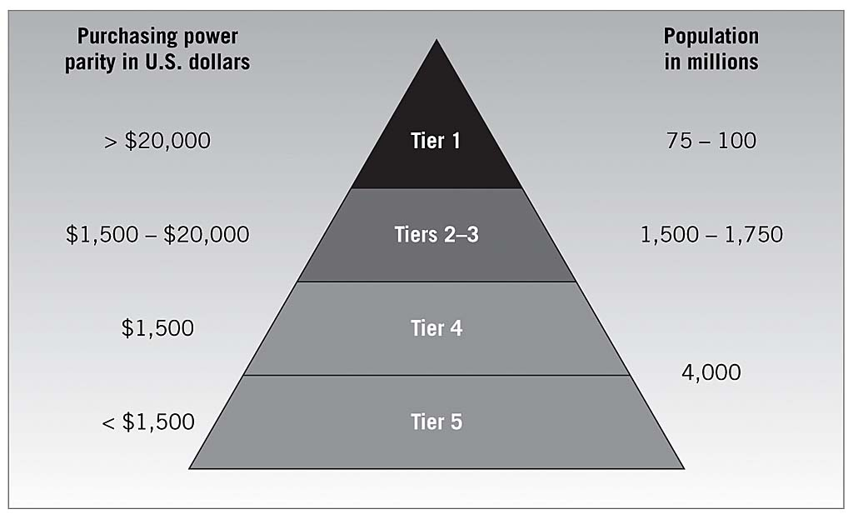
Micro finance

Slide 5
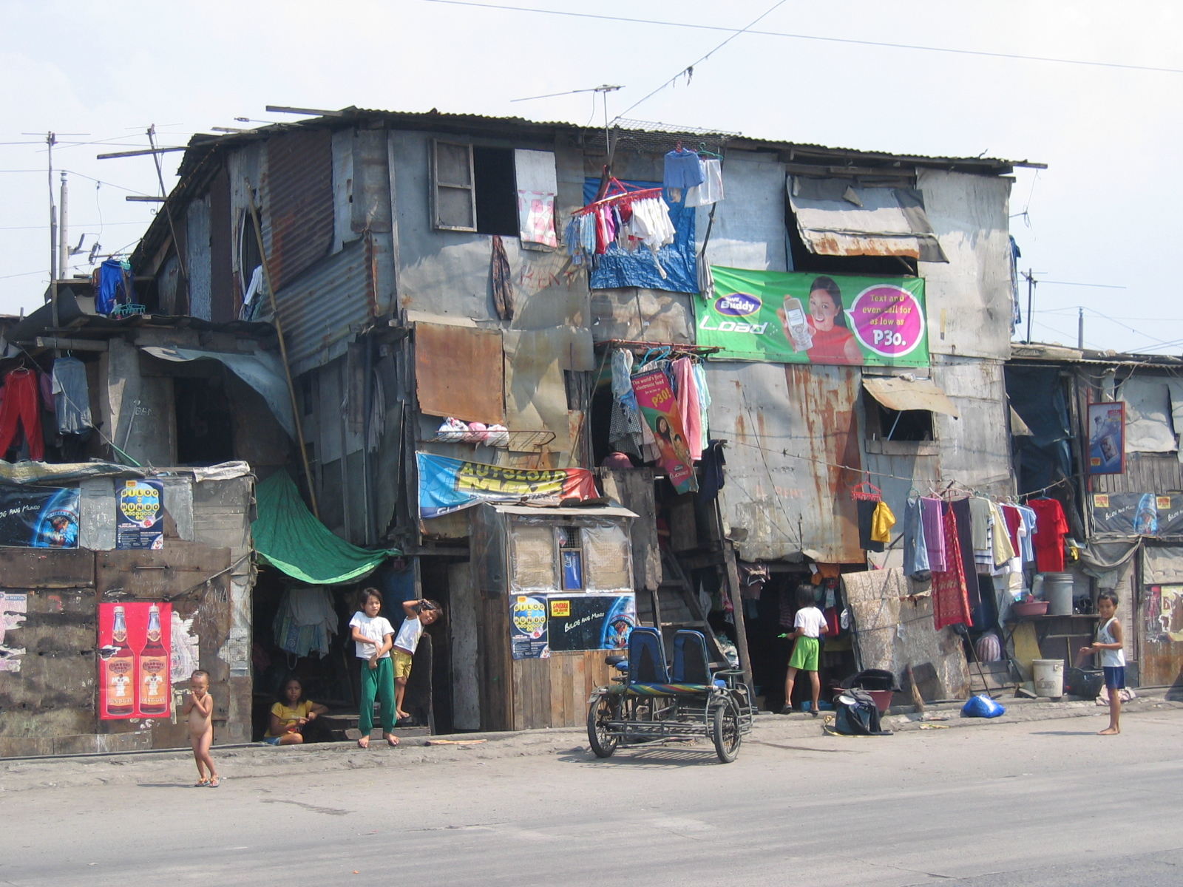
Illustration
Quartiers nord de Manille

Slide 6
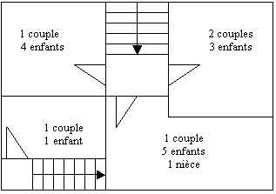
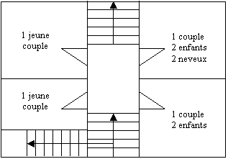
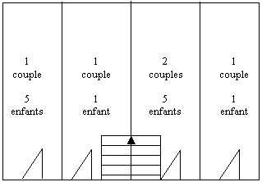
Illustration
2ème étage
1er étage
Le rez-de-chaussée
Total = 14 couples et 32 enfants
soit 60 PERSONNES

Slide 7
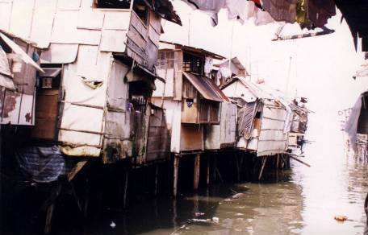
Comment développer l’activité économique ?
Pas de garantie/collatéral
Les intérêts ne couvrent pas les frais de dossiers
Taux de 20% ou plus chez les usuriers
Illustration : bidonville à Manille

Slide 8
Les sacs en toile de Maria et Lilian
Maria
Lilian : Prêt de 30$
Capital disponible 40 € 70 €
Achats de la semaine (5 €/sac) 70 € 100 €
Coûts de transport 6 € 3 €
Ventes (7 €/sac) 98 € 140 €
Revenu 22 € 37 €
Remboursement du prêt 3 €
Bénéfice net 22 € 34 €

Slide 9



Yunus et la banque Grameen
1975 Mahammad Yunus (re)crée le micro-crédit
1983 création de la Grameen Bank au Bengladesh
36000 membre et 3.1 million$ prêts
2006 Prix Nobel de la paix
2010 8.07 million d’emprunteurs, 97% sont des femmes, 2564 filiales, dans 81351 villages, 9.09 millards $ distribués depuis le début, taux de recouvrement des emprunts de 96,72%
Emprenteurs détiennent 95% du capital, le gouvernement 5%

Slide 10
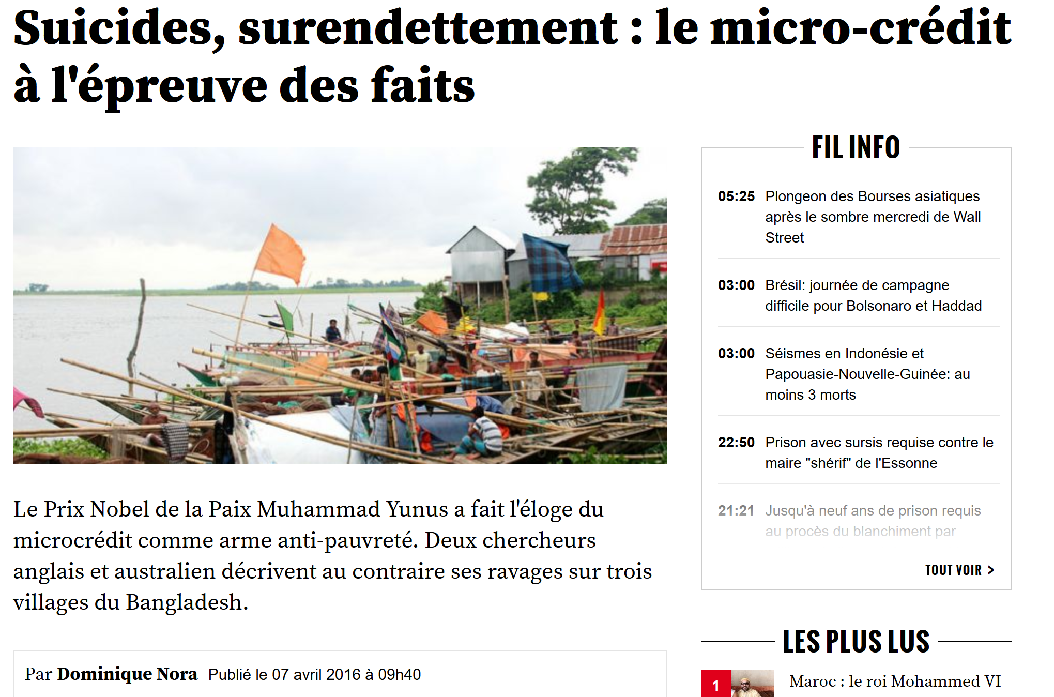
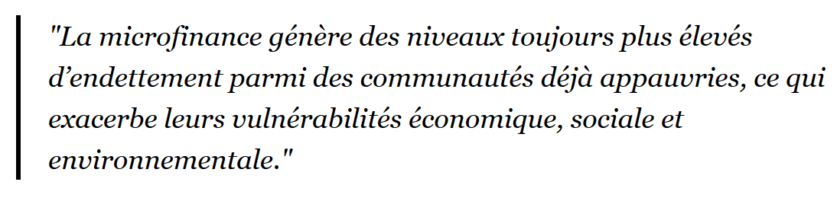
Critiques

Slide 11
Accès difficile au crédit classique
Pas de collatéral (limited liability), donc risqué
Pas d’actes de propriété
Pas de contrat de travail
Montant faible, donc pas rentable
De monter un dossier de crédit
De vérifier l’utilisation du crédit
De collecter les remboursements
Le crédit est le seul produit financier qui intéresse les très pauvres, pas de mutualisation des offres

Slide 12
Solution locale
Demander de l’argent à la famille
Epargner
Emprunter à un prêteur local, usurier (voir plus loin)
Problèmes :
Insuffisance du capital local
Capacité d’épargne limitée et revenus volatiles
Coût d’emprunt élevé car production de crédit à petite échelle

Slide 13
Pourquoi l’argent ne va pas vers les pauvres
Asymétries d’information
Théorie des contrats incomplets :
relation principal-agent
Sélection adverse ou anti-sélection
= incertitude sur le type
Déterminer les différents profils de risques
Faire payer des taux plus élevés aux profils risqués
Sans information, le taux moyen est élevé, et les bons profils de risque n’empruntent pas (voir G. Akerlof)

Slide 14
Pourquoi l’argent ne va pas vers les pauvres
Aléas moral ex ante (avant que les profits soient réalisés)
= incertitude sur le niveau d’effort ou les actions
Comment vérifier que l’emprunteur investisse le bon niveau d’effort pour réussir son projet ?
Comment vérifier que l’argent est utilisé à de bonnes fins ?
Aléas moral ex post (enforcement)
Comment s’assurer d’un recours efficace devant la justice dans les pays en voie de développement pour des petits montants ?

Slide 15
Pourquoi l’argent ne va pas vers les pauvres
Rendement d’échelle dans la production
= coût moyen décroissant, souvent dû à des coûts fixes
Donc coûts moyens plus élevés pour les entrepreneurs pauvres qui produisent à plus faible échelle

Slide 16
Solution : subventionner les emprunts ?
Substitution avec le crédit informel = « effet d’aubaine »
Le prix (taux d’intérêt) ne traduit plus l’information sur le marché, en particulier le risque
Le prix (taux d’intérêt) ne joue plus son rôle pour rationner le crédit.
Le crédit est alloué pour des raisons politiques (élections en vue) ou sociales
Moins d’incitation à collecter les remboursements d’emprunt grâce aux subventions

Slide 17
Solution : faire appel à un prêteur local / usurier ?
Situtation de monopoleur local, car connaissance des conditions locales et des personnes // Big data ?
Profits de monopole vs. Concurrence
Taux d’intérêt plus élevés qu’en concurrence
Pas d’incitation à adopter des innovations (financières ou autres) qui réduiraient sa demande (exemple : matériel qui augmente la productivité)
Intérêt à pratiquer la discrimination par les prix en fonction de critères non éthique (sexe, religion, race, socio-démo)

Slide 18
Banque + prêteur local ?
Banque a les ressources, prêteur local a les informations = win – win ?
Problèmes d’informations demeurent
Principal = banque
Agent = prêteur local
Créer des liens directeurs avec des investisseurs locaux ?

Slide 19
Les racines du micro-crédit : ROSCA et Coopératives de crédits
ROSCA = Rotating Savings and Credit Association
Objectif : réduire les problèmes du marché du crédit
Exemples :
Tontine (Caméroun)
Hui (Taipei)
Tanda (Mexique)
Polla (Chili)
Mécanisme :
Les participants contribuent à un pot commun et à tour de rôle bénéficie de ce pot, tirage au sort de l’ordre des bénéficiaires avant le début de la collecte
Exemple : 20 personnes contribuent 15$ pendant 20 mois; pot commun de 300$ chaque mois utilisable par chaque contributeur à tour de rôle.

Slide 20
ROSCA
Revenu mensuel = 50$
300$ = Achat d’un matériel qui permet de gagner 20$ de plus par mois (exemple, machine à coudre)
Epargne possible 15$ par mois, consommation de 35$
Sans ROSCA : épargne pendant 20 mois, achat après le 20ème mois; revenu ensuite 50+20$ qui permet de doubler la consommation mensuelle
Avec ROSCA : en probabilité 10ème, …
Le dernier est le moins bien loti, mais fait aussi bien que sans ROSCA.
= « early pot motive »

Slide 21
Autres explications
effet d’engagement (commitment)
Effet « houselhold conflict motive » : soustraire de l’argent du ménage, en particulier du mari.
Hypothèses :
bien durable indivisible
augmente les revenus
Impatience
Termes du « contrat » applicables

Slide 22
Problèmes : incitations
Pour le dernier ? – effet d’engagement (commitment)
Pour le premier ? Take the money and run ?
Trouver un équilibre entre incitation et équité
Modifer l’ordre entre deux rounds de financement,
Déterminer l’ordre en fonction de la fiabilité financière

Slide 23
Avantages/inconvénients
Avantages
Pression sociale
Pas besoin de stocker l’argent
Permet de discipliner l’épargne
Inconvénients
Comment modifier les montants ?
Comment gérer les nouveaux membres ?
L’argent reste à l’intérieur d’une micro-communauté et n’est pas transféré entre communautés

Slide 24
Coopératives/union de crédit
Similarité avec ROSCA : village, communauté
Différence avec ROSCA :
Pas d’attente
Actionnaire avec droit de vote sur la gouvernance de la coopérative
Unlimited liability (collatéral)
Effet du monitoring interne
Le coût du « shirking » augmente avec le monitoring (aléas moral)
La garantie d’un collatéral par un insider, réduit le risque de défaut et donc le taux d’intérêt pour le prêteur extérieur
L’insider peut récupérer une partie du surplus de l’investissement

Slide 25
Coopératives/union de crédit
Double incitations à monitorer
Augmente la probabilité de succès du projet
Perte du collatéral garantissant un prêt interne
Optimalité du monitoring ? Trop de monitoring ? Pas assez de pris de risque ?
Difficulté de passer à l’échelle

Slide 26
Prêt de groupe (group lending)
Plusieurs personnes contractent un prêt individuel,
Mais ils subissent tous des conséquences négatives si l’un des membres du groupe fait défaut.
= responsabilité de groupe (responsabilité jointe) <> responsabilité de la banque (transfert)
Avantages :
Réduit les problèmes d’asymétrie d’information : sélection adverse + aléas moral grâce au monitoring interne
Réduit le problème d’enforcement
Remarque : si le groupe a plus d’information sur ses membres, la banque n’en a pas nécessairement plus.
La responsabilité jointe produit un « assortative » matching : les profiles moins risquée se groupent ensemble et obtiennent un taux bas
les profils plus risqués forment un autre groupe

Slide 27
Limites
Organiser des réunions de groupe et le monitoring sont coûteux en temps
Ces coûts augmentent avec la taille du groupe
Difficile de trouver des leaders de groupe
Le risque du groupe est plus élevé que le risque individuel, d’où problème d’aversion au risque.
Problème de free-riding potentiel : pourquoi bien se comporter si l’on sait que quelqu’un du groupe va faire défaut ?
Optimalité de la punition ? (punition trop dure ?)
Efficacité empirique pas établie

Slide 28
Critiques de la micro-finance
Un niveau de dette croissant et un appauvrissement résultant de l’incapacité des emprunteurs à payer leurs dettes. Certains en viennent à devoir vendre leurs terres…
La vaste majorité des sommes empruntées n’est pas utilisée pour investir dans des activités génératrices de revenus… mais pour acheter de la nourriture et des médicaments, réparer le toit ou payer la dot de la fille à marier ! Selon l’étude, ""Les ressources additionnelles de la microfinance ont amené à une augmentation du montant de la dot dans le Bangladesh rural.""

Slide 29
Critiques
Ceux qui ont consacré leur micro-crédit à une activité agricole se sont souvent détournés des cultures traditionnelles pour aller vers le maïs, mais le résultat est décevant, faute de formation appropriée.
Pour arriver à rembourser, les plus pauvres se privent parfois de nourriture (vivant de feuilles et de sel !). Le plus souvent, ils contractent de nouveaux emprunts auprès d’un deuxième, voire d’un troisième organisme, pour rembourser le premier.

Slide 30
Critiques
Les femmes sont officiellement les principales emprunteuses, alors qu’en fait, 95% de l’argent est utilisé par les hommes de la famille.
Ces emprunts détricotent le tissu social et les solidarités familiales et communautaires, car les proches sont amenés à se cotiser pour venir au secours des surendettés. Ce qui provoque fréquemment conflit, discorde et honte...
Il arrive que les créanciers insultent les débiteurs, campent des jours durant devant leur maison, ou saisissent de force au foyer ce qui leur tombe sous la main : seau à eau, mortier et pilon pour la cuisine… Ou bien le surendetté fuit le village, abandonnant sa famille face à cette pression insupportable.

Slide 31
Critiques
“This is not the micro credit I have created. Microfinance is abused and distorted, ”
- M. Yunus

Slide 32
Au final
Les institutions de MF ne touche pas les extrêmement pauvres
N’a d’impact que pour les personnes qui ré-investissent dans leur activité commerciale
Effet limité sur l’éradication de la pauvreté
Effet positif des prêts aux femmes (les plus pauvres, bien-être des enfants, plus de pression sociale car moins de mobilité) contrebalancé, par la charge de travail, la violence domestique et l’abus du prêt

Slide 33
Pourquoi ?
Mercantilisme des institutions MF?
Manque de régulation ?
Augmentation de l’offre <> augmentation de la demande (Say contre Keynes) ?
Augmentation de la concurrence; Manque de solidité financière freine l’innovation et l’investissement ?

Slide 34
Peer to peer lending
Idée : mettre en relation directement les prêteurs et les emprunteurs
« eBay for loans » - Chris Larsen, co-Founder of Prosper
En 2016, Prosper a
2 millions de members
6 milliards de prêts
P2P lending = Entre l’épargne et l’investissement
Prêt personnel,
Financement d’investissement
Remboursement d’emprunt
Responsabilité individuelle en cas de défaut

Slide 35
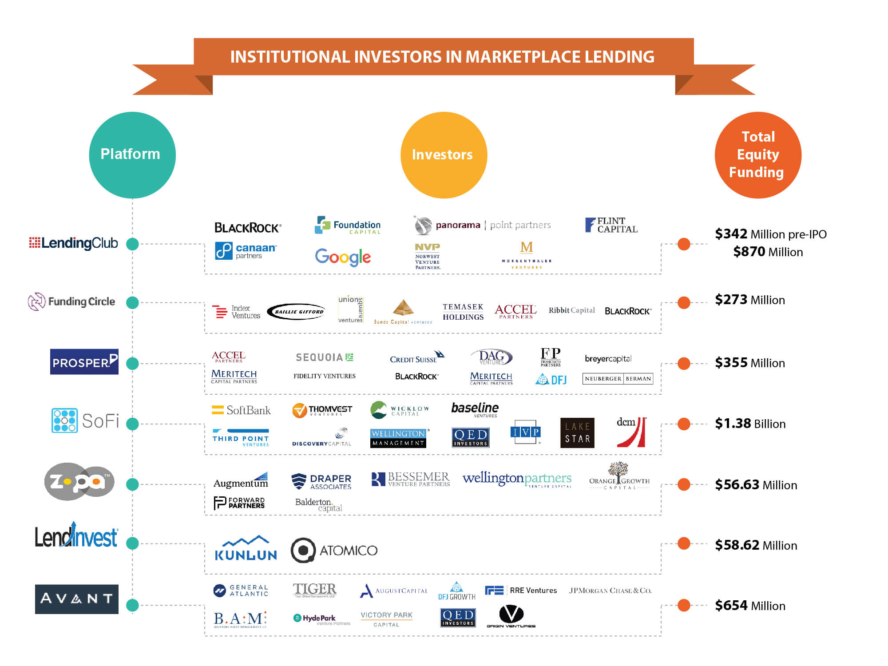
P2P ? Institutional backing

Slide 36
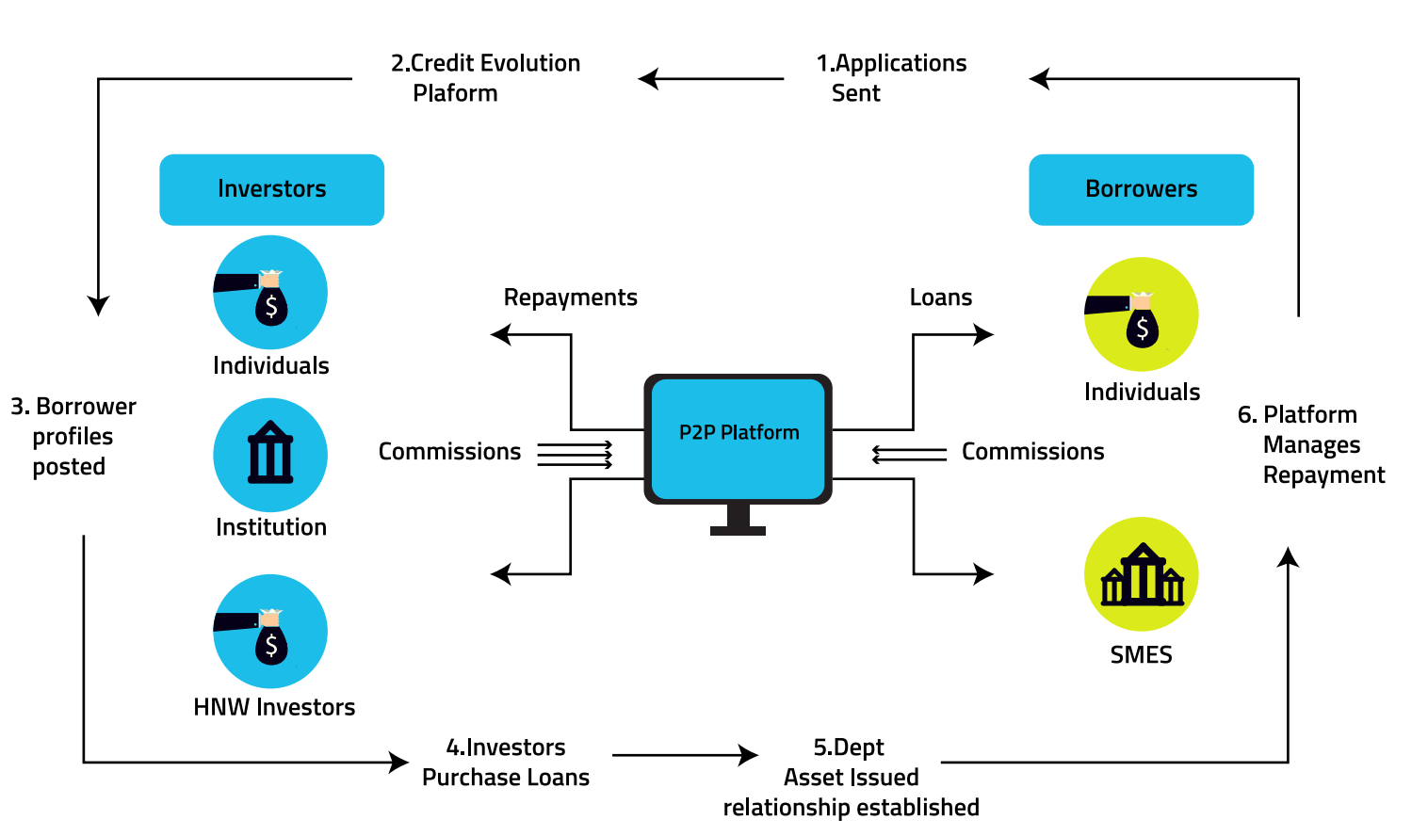
Processus P2P

Slide 37
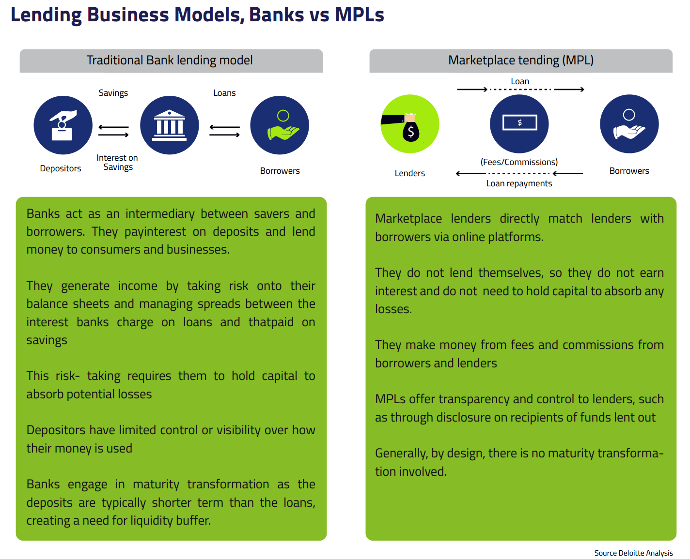
Processus P2P

Slide 38
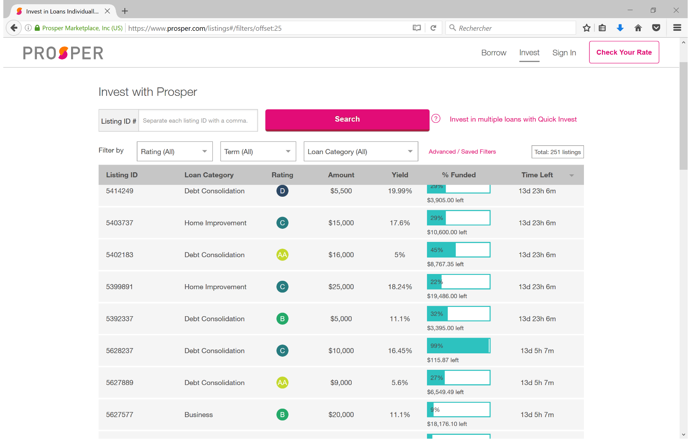
Processus P2P

Slide 39
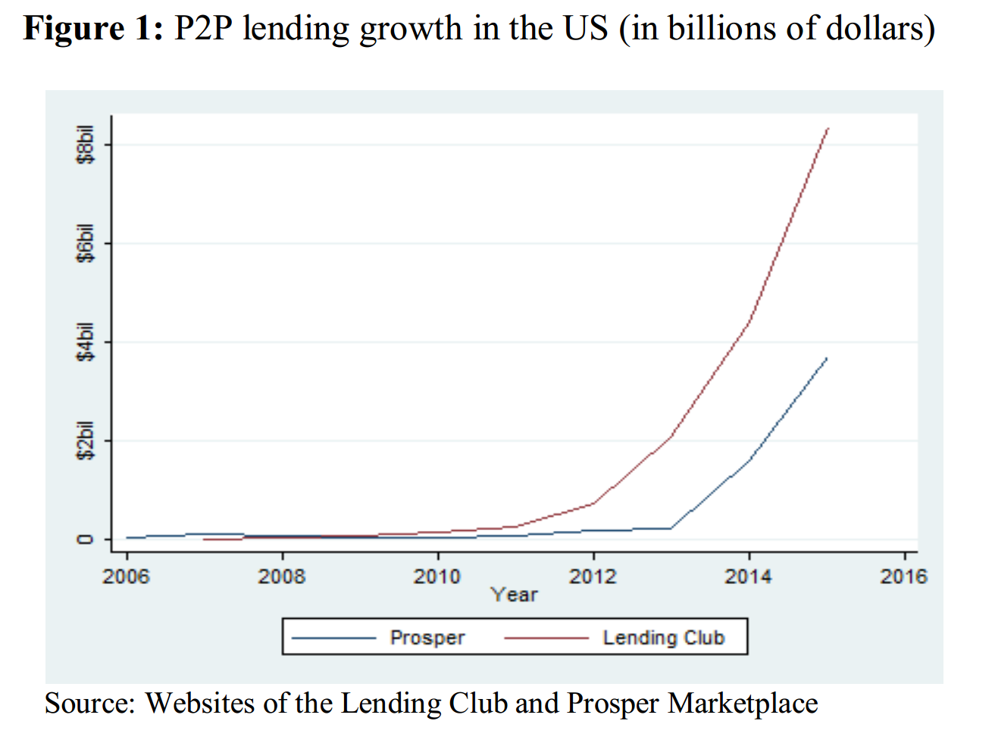
P2P lending - croissance

Slide 40
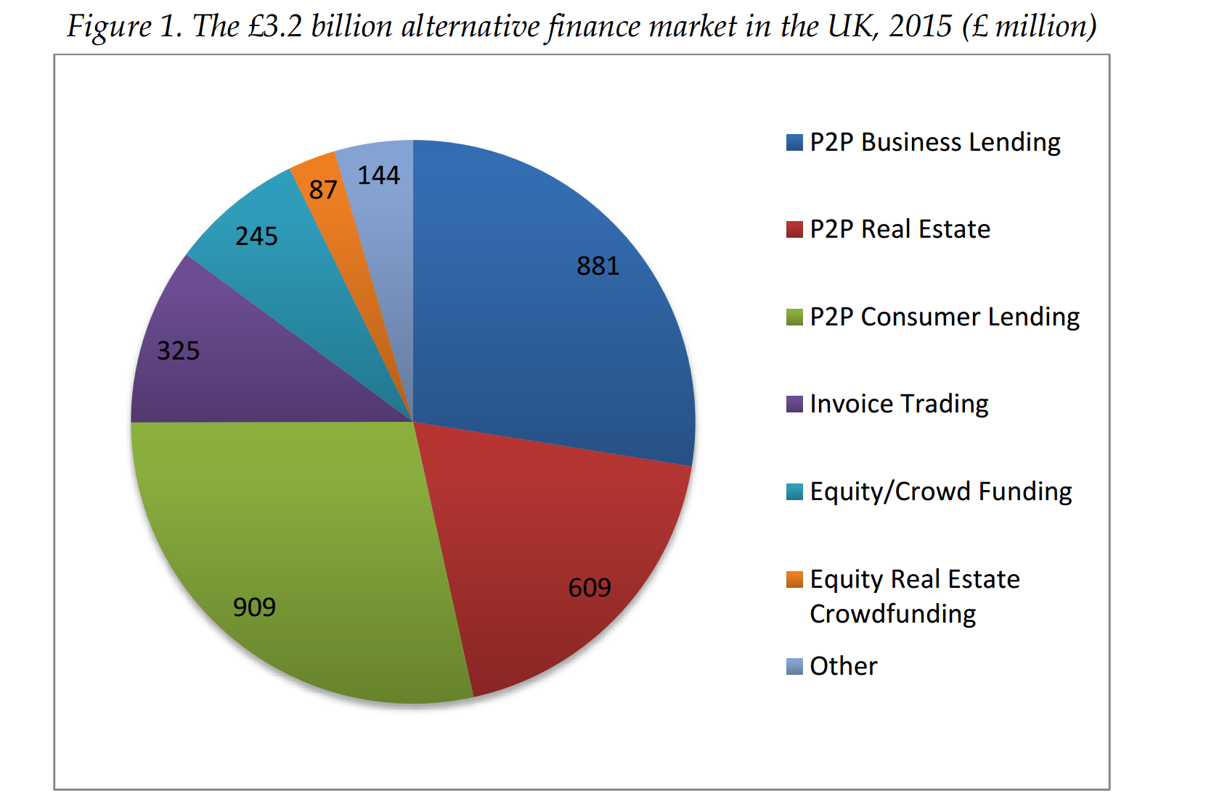
Peer to peer lending

Slide 41
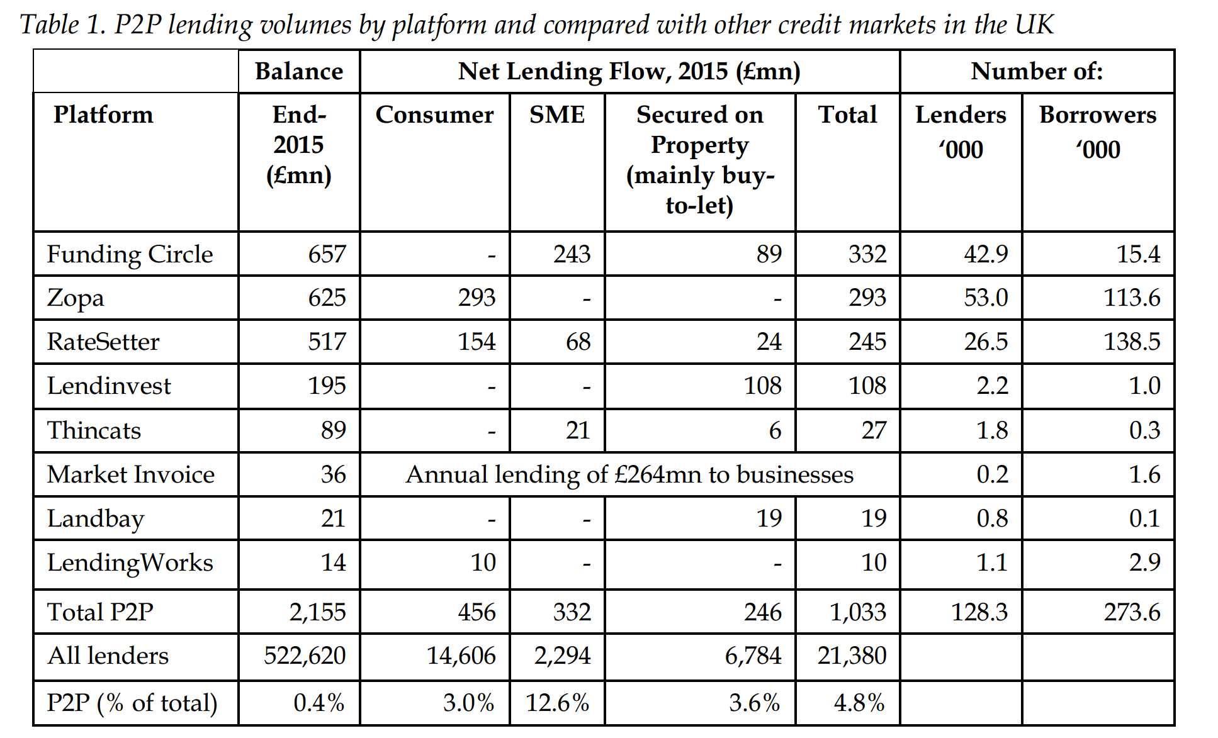
Peer to peer lending

Slide 42
Bénéfices
Taux plus intéressants pour les prêteurs
Faibles commissions sur les taux car distribution numérique, les plateformes ne prennent sont pas directement exposées au risque de défaut
Prêt à des personnes qui n’ont pas ou plus accès au crédit bancaire
Meilleur service client grâce au numérique et aux data sciences
Perception d’une contribution sociale <> crédit classique
Mais :
Pas d’assurance sur les dépôts
Pas de garantie de rendement

Slide 43
Matching de l’offre et de la demande
Reverse auction
Les vendeurs souhaitent vendre son produit
Emprunteurs spécifient le taux maximum
Prêteurs le taux minimum
Le taux monte jusqu’au moment où on trouve suffisamment de prêteurs
Utilisés pour les marchés publics
Avantages pour l’acheteur
Quand il y a beaucoup de vendeurs : pression concurrentielle
Prix faible pour l’acheteur
Diminue le coût et le temps de négociation
Meilleur information sur les vendeurs
Logiciels d’enchère peu coûtuex
Avantages pour le vendeur
Diminution du côut et du temps de négociation
Transparence du processus
Favorable aux nouveaux entrants
Donne de l’information sur les concurrents et le marché

Slide 44
Reverse auction
Betty veut emprunter $5000 à un taux maximum de 15%
Prosper lui donne un credit rating B
Les enchères commencent à 15%
Les investisseurs font des offres à des taux plus bas
L’emprunt est financé aux taux le plus bas
Problème :
3-10 jours (2006—2007), puis 7 jours en 2008 (prosper)

Slide 45
Prix fixe
Au taux déterminé pour la catégorie de risque
Prosper en 2011 passe du modèle d’enchère inversée à celui du prix fixe

Slide 46
Solutions aux problèmes informationnels ?
Etude prosper.com 2014
Etude de l’impact des liens (endorsement d’un group leader, 2006-2007, endorsement d’amis et financement par des amis 2008-2014)
Peut permettre d’améliorer le screening/monitoring
Les liens sociaux forts augmentent la probabilité d’obtenir un prêt
Pas de meilleures performances ex post, uniquement lorsque les membres du groupe investissent directement
Les liens sociaux financiers ne sont pas que financiers : charité ou corruption (perte de signal)
Récompense lorsqu’un membre du groupe est financé : soutien d’un projet plus risqué (gaming)

Slide 47
Facteurs d’expansion ?
Etude prosper.com et lenderclub.com 2017
H1 : concurrence avec les banques (expansion et business stealing)
H2 : crise financière (défiance envers la banque)
H3 : attrait pour les technologies de l’Internet
Résultat : H1
HHI = Herfindahl-Hirschmann index, mesuré en nombre de dépôts
C3** au niveau du county
Nombre d’agences*** au niveau du county

Slide 48
Qui se finance sur la plateforme ?
Le problème d’auto-sélection
Les très bons pour bénéficier d’un taux faible ?
Les très mauvais qui n’ont pas obtenu un prêt bancaire classique ?
Les deux, d’où augmentation de la variance globale sur la plateforme

Slide 49
Qui se finance sur la plateforme ?
A typical borrower is a wealthy individual with high level of debt (Morse, 2015)

Slide 50
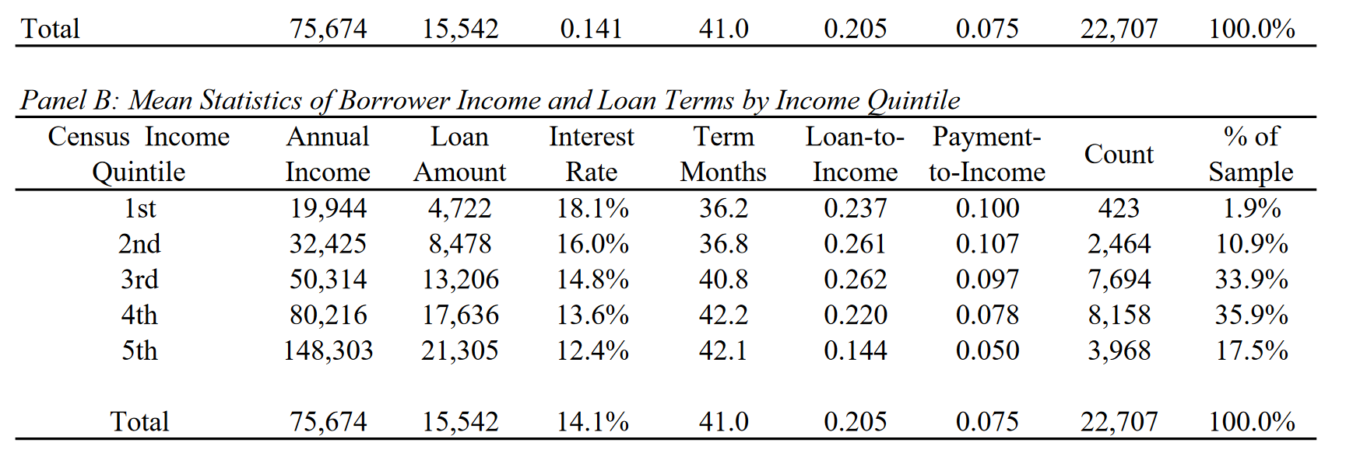
Qui se finance sur la plateforme ?
Source: Morse 2015, Lending Club

Slide 51
Limites
Risques mal évalués : pas de credit checks
Modèles de credit scoring pas encore complètement rodé sur certaines populations à haut risque
Problème de gouvernance : Reynaud Laplanche (démission CEO Lending Club), ventes d’emprunt de 22 million$ à un seul investisseur
Volatilité des conditions macroéconomiques
Menaces de nouvelles régulations

Slide 52
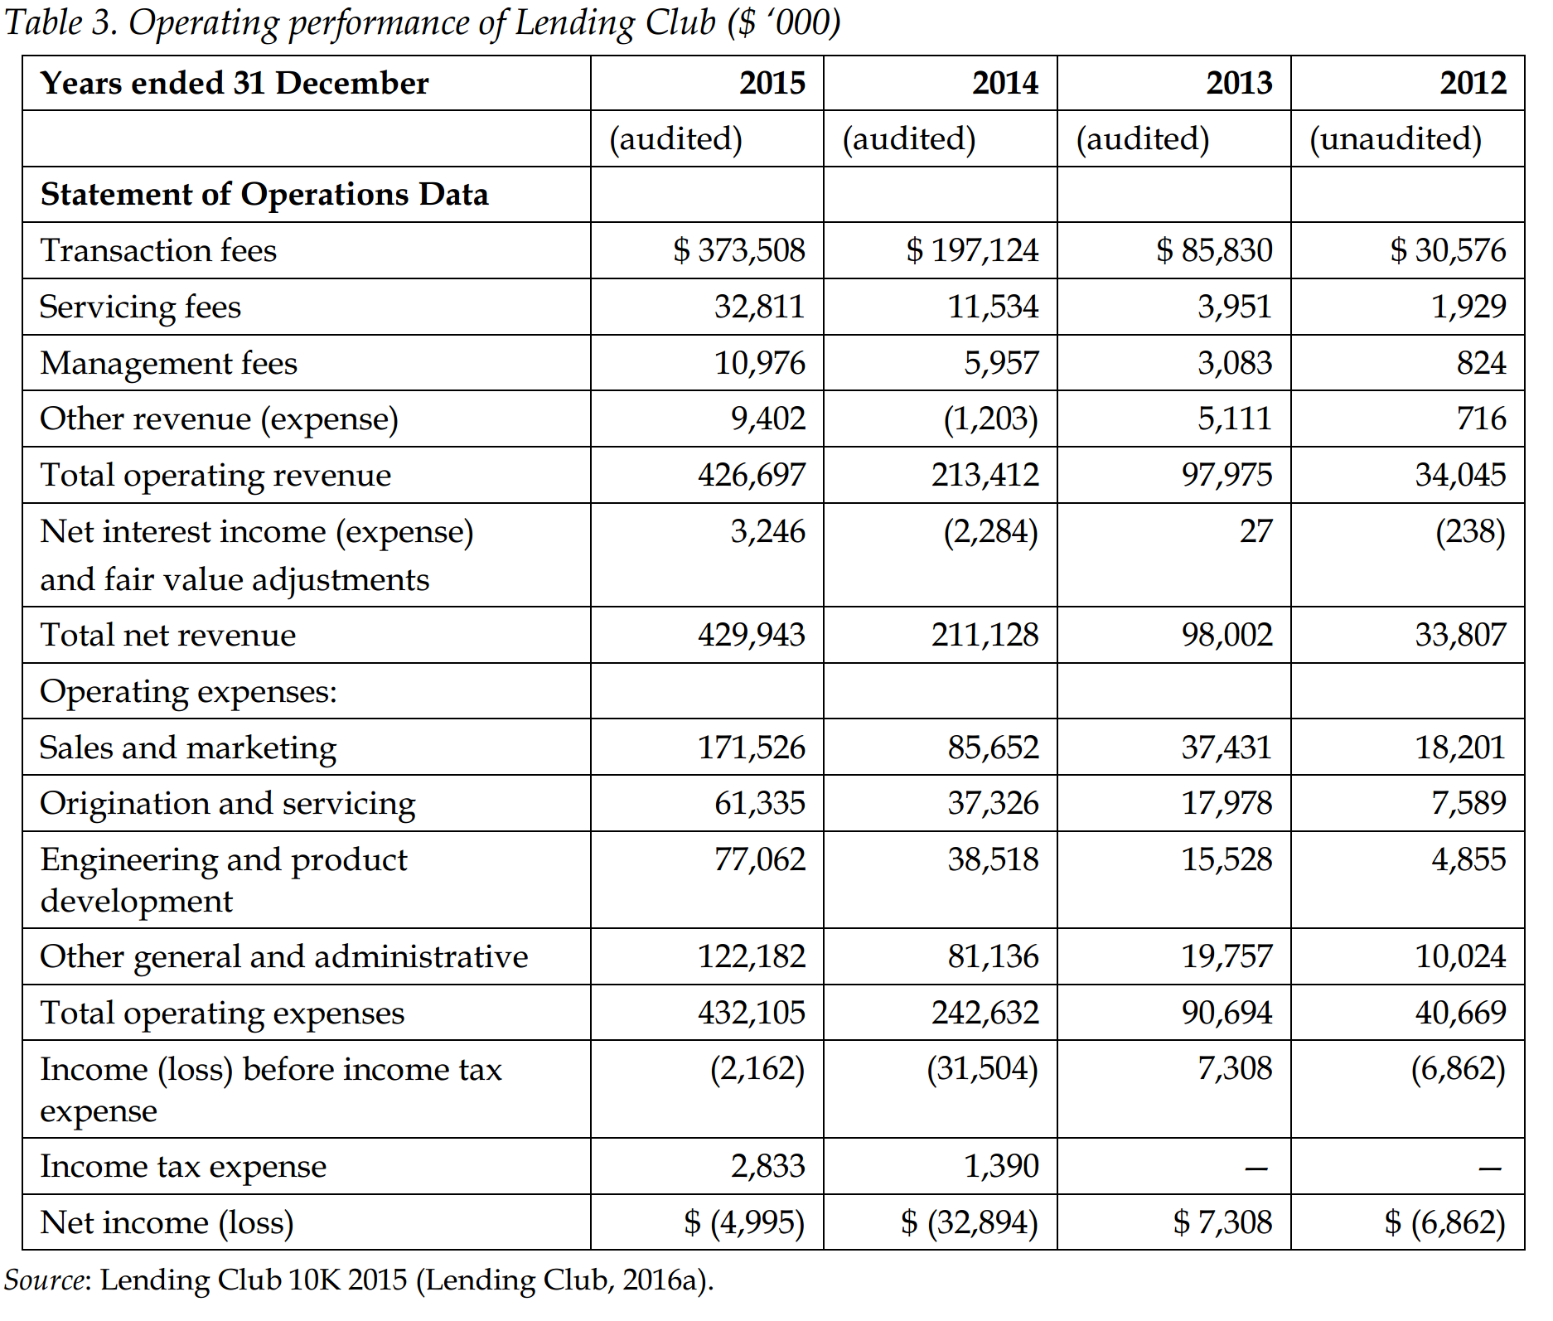
Faible marge, croissance des nouveaux prêts

Slide 53
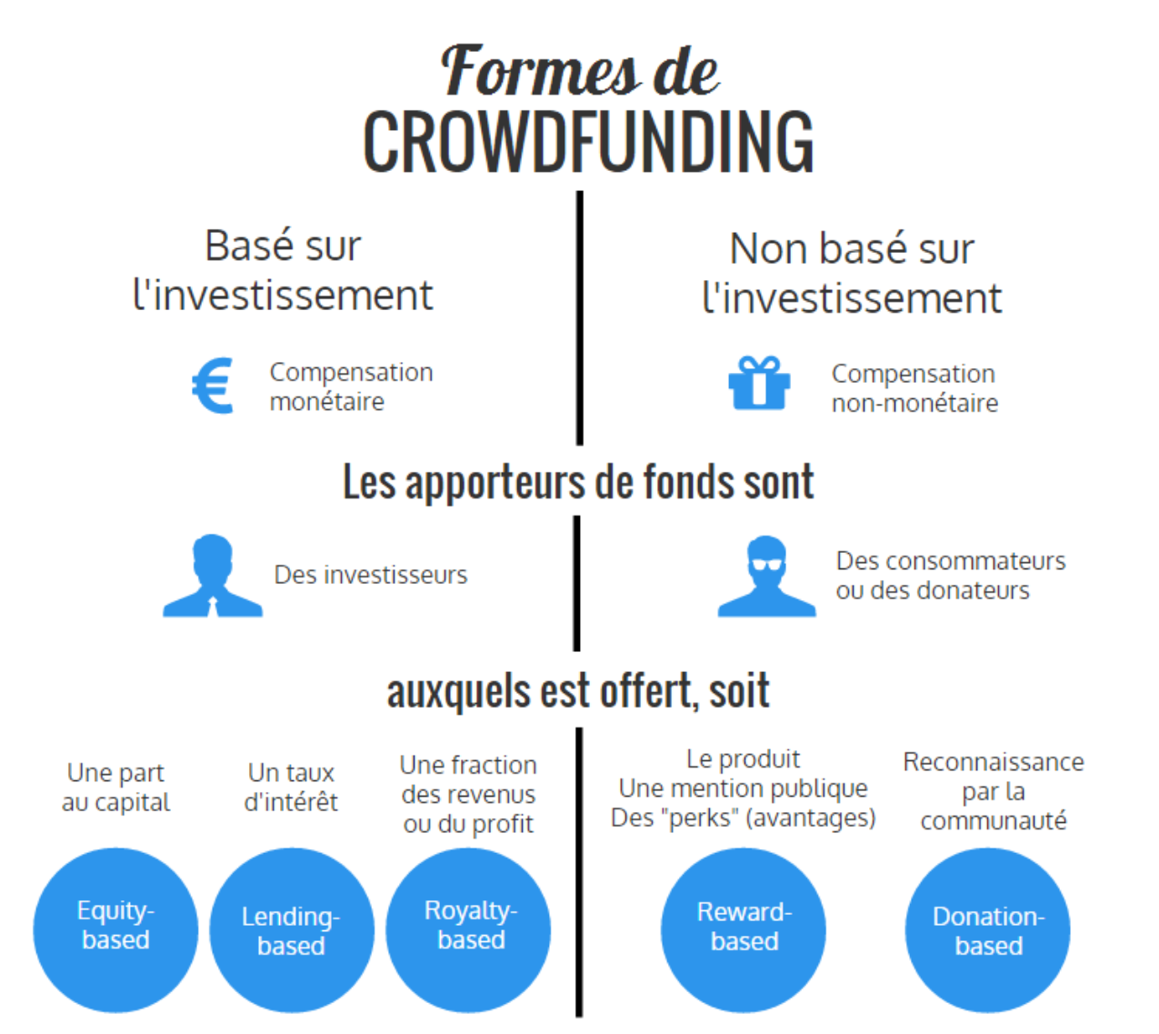
Crowdfunding

Slide 54
Crowdfunding
Intérêt pour le porteur de projet
Permet de se financer auprès de la famille et des amis (sur certaines plateformes >70%) sans demander directement;
Trouver les investisseurs avec les plus fortes disponibilité à payer
Pas de contrainte de VC ou d’institutionnels
Offres groupées : financement + accès prioritaire au produit, séries limitées, etc. = discrimation par les prix
Information sur son propre projet
Outil de marketing pre-production
Risque
On donne de l’information au concurrent
Coût d’opportunité du Venture Capital (réseau, connaissance, etc.)
Pas de contrôle sur la composition du groupe d’investisseurs

Slide 55
Crowdfunding
Intérêt pour les investisseurs
Trouver le bon projet
Accès prioritaire au nouveaux produits
Activité sociale
Coûts et risques
Incompétence du porteur de projet
Fraude
Moins d’interactions répétées que sur eBay ou AirBnb
Nature du projet
Pas de marché secondaire pour l’equity-based crowdfunding
Régime de taxation des donation
Régulation future

Slide 56
Crowdfunding - faits
Pas de restrictions géographiques (Sellaband)
Disribution très asymétrique des financements (Sellaband):
61% des projets de sont pas financés
0.7% des projets représentent plus de 73% du financement total sur la période 2006-2009
Probabilité de financement augmente avec le capital accumulé, risque de comportement moutonnier.
Comportement du passager clandestin (free-rider) : les investisseurs attendent que d’autres fassent le premier pas; non-optimal
Solution: niveau de financement minimum sur une période donnée pour lancer une campagne.

Slide 57
Marché à plusieurs versants
La plateforme met en relation deux groupes
Emprunteurs
Prêteur
Externalités de réseaux
Directes
Indirectes
Tarification
Générer des profits
Développer la plateforme et exploiter les externalités indirectes
« Gratuit pour un côté »

Slide 58
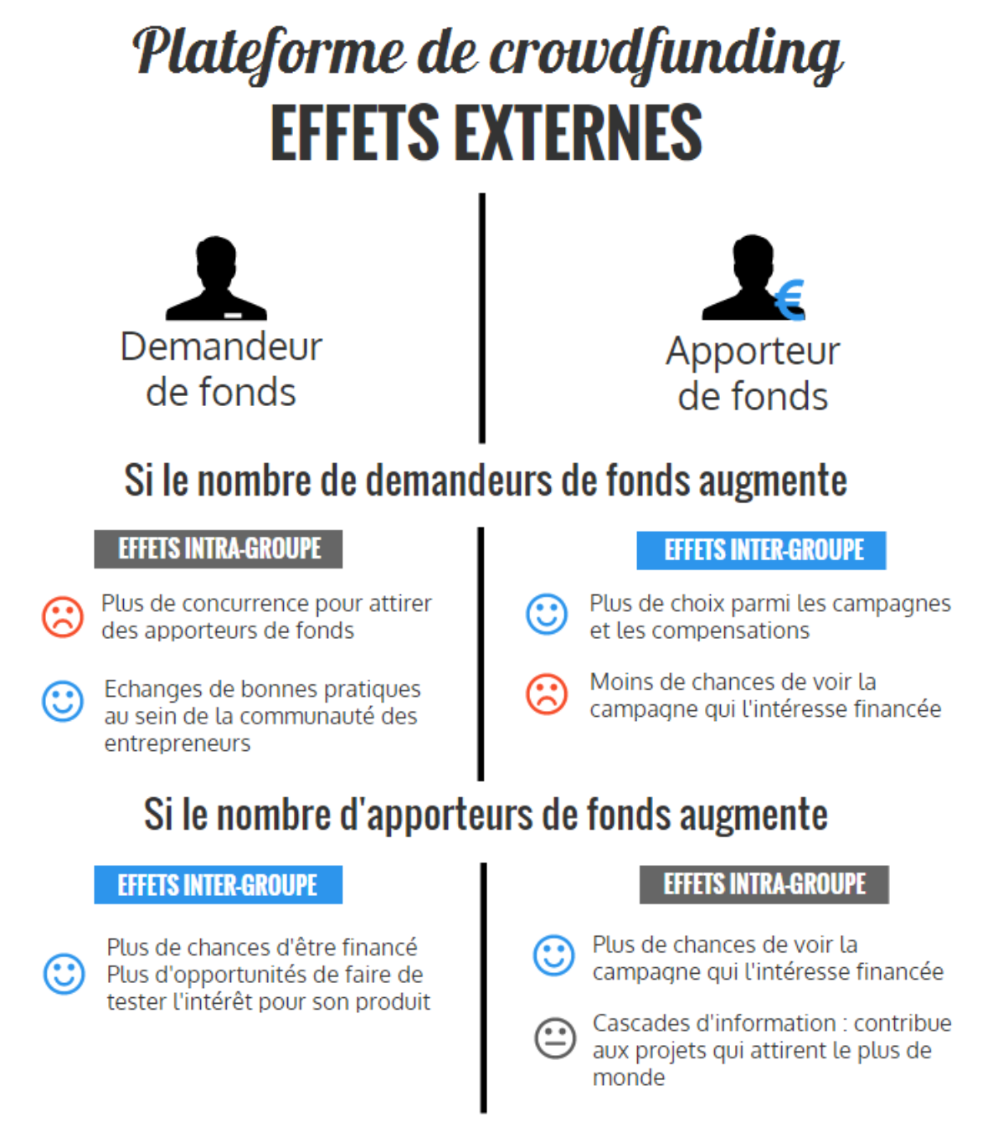
Marché à plusieurs versants

Slide 59
Solutions aux problèmes informationnels ?
Outils :
Réputation
Régulation
JOBS Act pour l’equity crowdfunding
Mais :
Pas de monitoring de l’effort, pas de moyen de pression de la part des prêteurs
Limited liability
Donc, ne résout pas le problème d’aléas moral
Solution
Collaboration avec les banques, le VC, les business angels, investisseurs institutionnels
Est-ce encore du crowdfunding ?

Slide 60
Regulation
Type | Rewards/ Donation-Based | Securities to Accredited Investors (Title II) | Securities to the Public (Title III) | Peer-to-Peer Lending | Intrastate Crowdfunding
Examples | Kickstarter, Indiegogo, Rockethub, Youcaring | Ourcrowd, Realty Mogul, FundersClub, AngelList, | None so far; potentially a rewards or accred platform | LendingClub, Prosper, Funding Circle, Zopa (UK), Ratesetter (UK), Auxmoney (Germany) | Invest Georgia Exemption, Michigan Invests Locally Exemption (MILE), Maine, Kansas, Texas (pending)
Securities Reg Status | Not sales of “securities” | Sales of securities to accredited investors through deal-specific special purpose vehicles; Intrastate rules have been enacted in GA, MI, ME and KS and are proposed in TX | Sales of securities to the general public | Registered borrower-payment dependent notes to the general public (25 states only) or private placements | Public offerings to residents of a single state; exempt from SEC rules under Securities Act 3(a)(11) exemption/Rule 147
Regulation | State-level antifraud only; not SEC-regulated | SEC-regulated, no-action letters protect website solicitations from being public offerings | Extensive SEC regulation; currently illegal until SEC rules are finalized | SEC-registered securities, not really crowdfunding; banking regulations, not legal in several states due to blue sky restrictions; Private placements have blue sky preemption | State regulated
Bad Actor Disqualification | Not applicable | Applies for all issuers and for the crowdfunding sites themselves | Not applicable under JOBS Act, but SEC has said it will apply | Not applicable | Varies by state

Slide 61
Résolution des problèmes informationnels ?
Sélection adverse (incertitude sur le type)
Valeur du token, pas différent d’une IPO
Mais : forte volatilité, augmentation du coût de transaction
Aléas moral ex-ante
Non
Aléas moral ex-post
Non : limited liability

